Slide 1
DOENÇAS DAS FRUTÍFERAS DE CLIMA TEMPERADO
Eng. Agron. Diego Gonçalves Ribeiro Lucas
09 de Outubro de 2023

Slide 3
DOENÇAS DA VIDEIRA (Vitis vinifera/ Vitis labrusca)

Slide 6
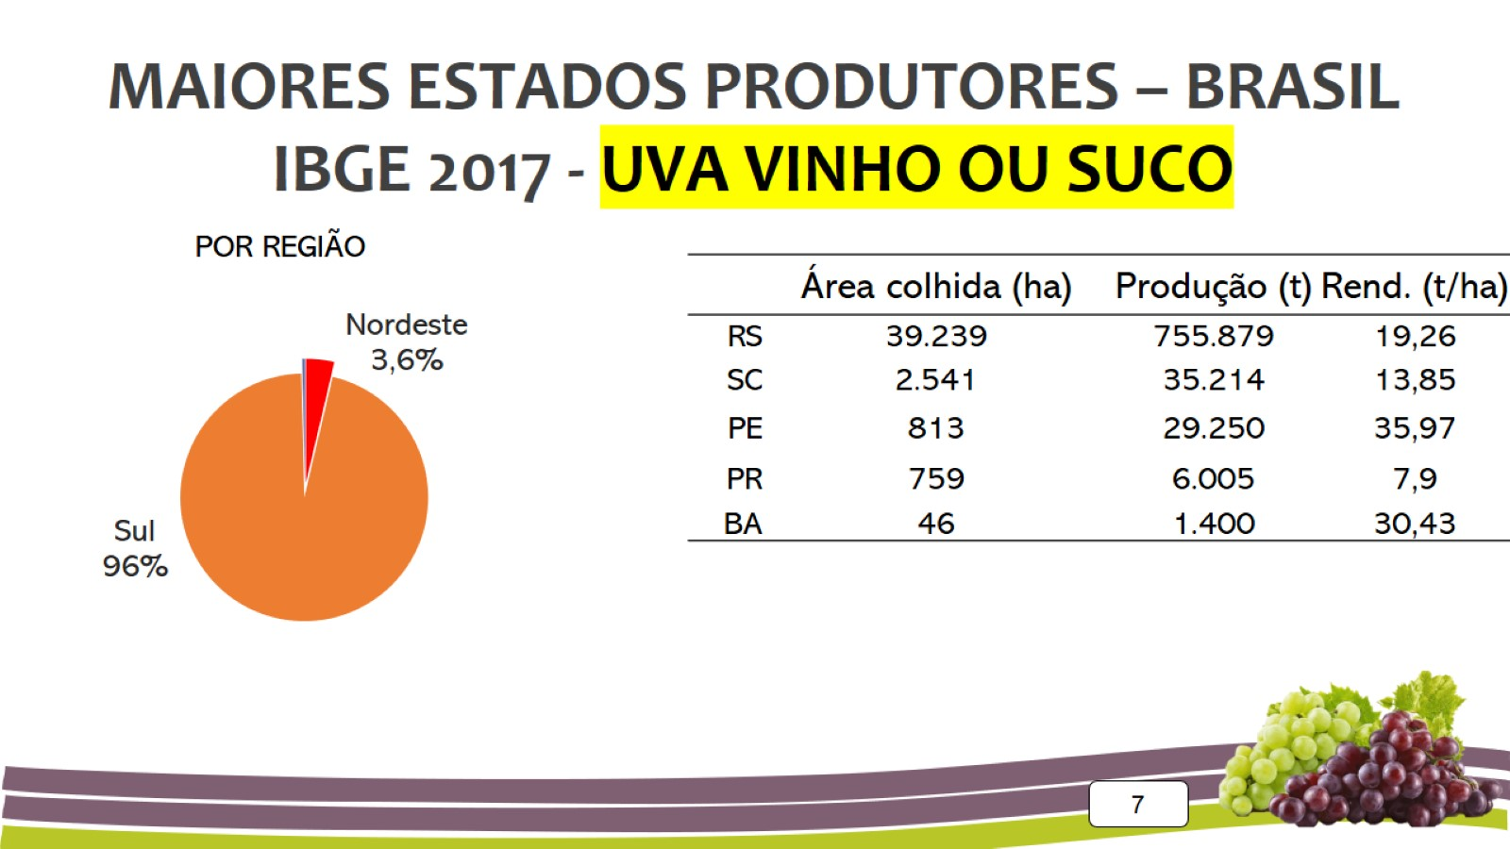

Slide 8
DOENÇAS CAUSADAS POR FUNGOS

Slide 52
DOENÇAS DA MACIEIRA (Malus domestica)

Slide 54
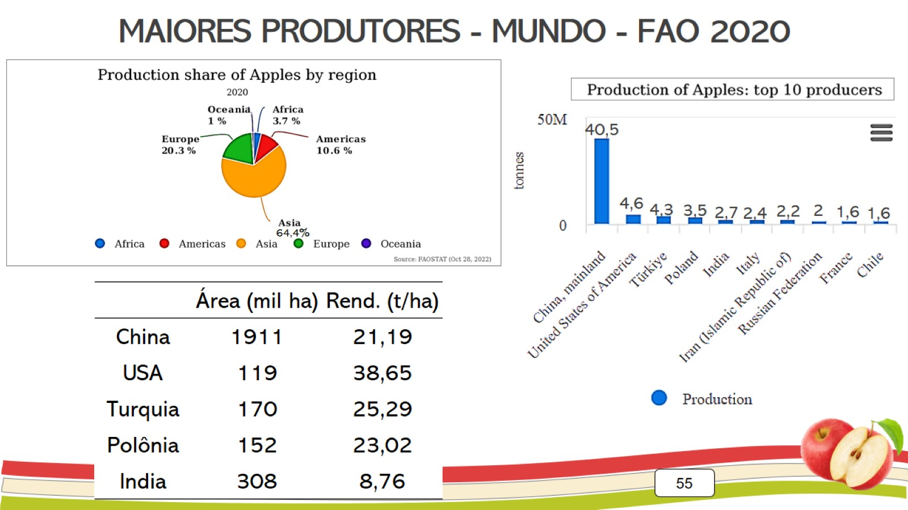

Slide 57
Sarna (Venturia inaequalis)

Slide 58
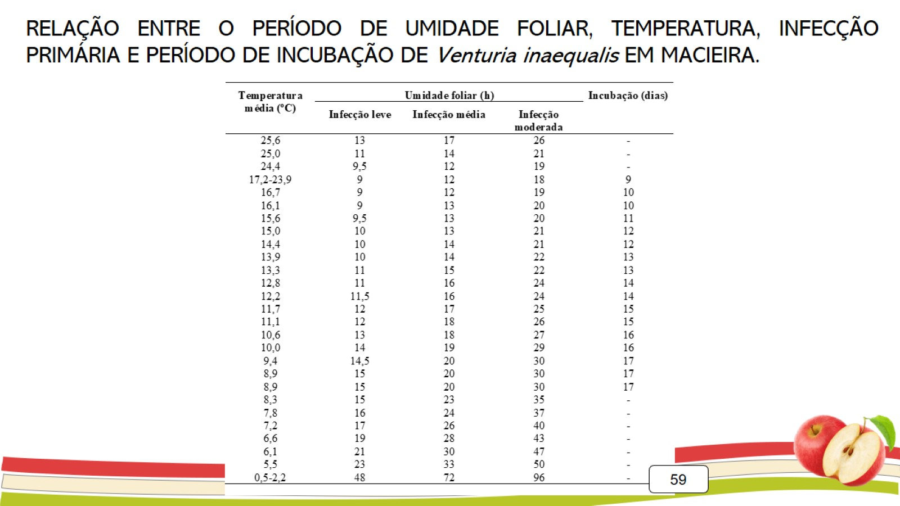

Slide 85
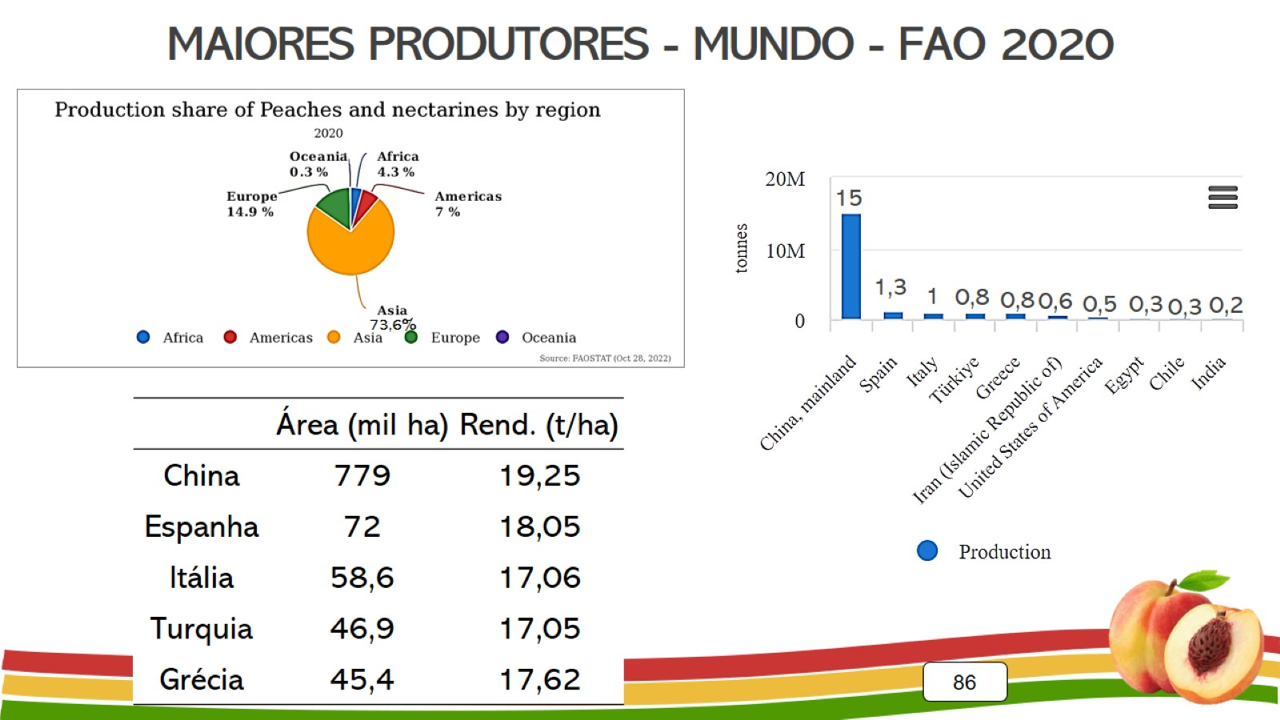

Slide 86
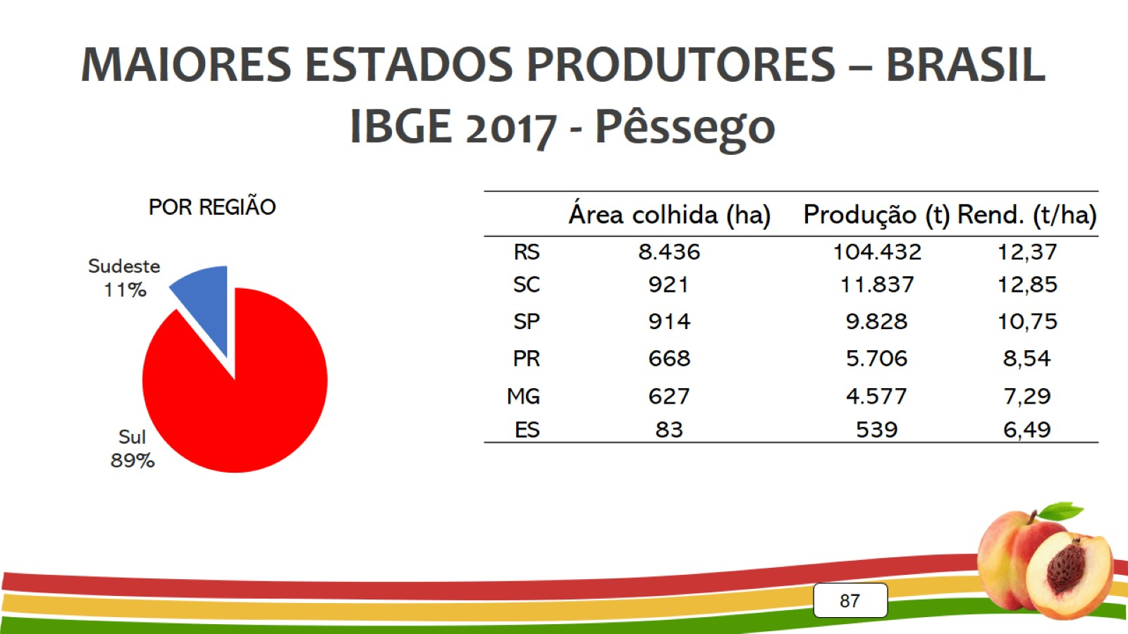

Slide 92
PODRIDÃO PARDA (Monilinia fructicola / Monilia fructicola)

Slide 96
CONTROLE

Slide 99
CRESPEIRA (Taphrina deformans )

Slide 103
FERRUGEM (Tranzchelia discolor )

Slide 107
CHUMBINHO (Wilsonomyces carpophilus )

Slide 115
Meloidogyne incognita

Slide 119
Criconemella xenoplax

Slide 124
DOENÇAS DO MORANGUEIRO (Fragaria spp.)

Slide 128
DOENÇAS CAUSADAS POR FUNGOS

Slide 129
ANTRACNOSE DO RIZOMA (Colletotrichum fragariae)

Slide 130
FLOR PRETA (Colletotrichum acutatum)

Slide 137
MANCHA DE DIPLOCARPON (Diplocarpon earlianum (=Marsonina fragariae ))

Slide 139
MANCHA DE DENDROPHOMA Dendrophoma obscurans (=Phomopsis obscurans)

Slide 140
MURCHA DE VERTICILLIUM (Verticillium dahliae e V. albo-atrum)

Slide 141
PODRIDÃO DA COROA E DOS BROTOS (Rhizoctonia solani)

Slide 143
PODRIDÃO DE PHYTOPHTHORA (Phytophthora cactorum)

Slide 144
PRINCIPAIS MEDIDAS DE CONTROLE

Slide 145
DOENÇA CAUSADA POR BACTÉRIAS

Slide 146
MANCHA ANGULAR (Xanthomonas fragariae)

Slide 149
DOENÇAS CAUSADAS POR VÍRUS

Slide 150
CLOROSE MARGINAL (SMYEV)

Slide 151
ENCRESPAMENTO (SCV)

Slide 152
MOSQUEADO

Slide 153
FAIXA DAS NERVURAS (SVBV)

Slide 154
ILARVIRUS – ‘TSV’

Slide 155
MEDIDAS GERAIS DE CONTROLE DE VIROSES

